Slide 1


史
数
学
好好学习

Slide 2

奇
妙
的
圆形

Slide 3
圆形是一个看来简单实际上很奇妙的图形。

Slide 4


古代人最早是从太阳和阴历十五的月亮得到圆的概念的。

Slide 5
山顶洞人时代

Slide 6
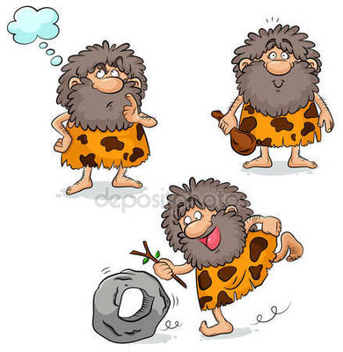
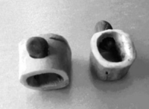
一万八千年前的山顶洞人曾经在兽牙、砾石和石珠上钻孔，那些孔有的就很圆。
山顶洞人的钻孔石珠

Slide 7
陶器时代

Slide 8
陶器时代
到了陶器时代许多陶器也都是圆的。当人们开始纺线，又制出了圆形的石纺缍或陶纺缍。

Slide 9
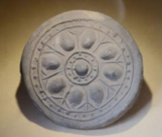
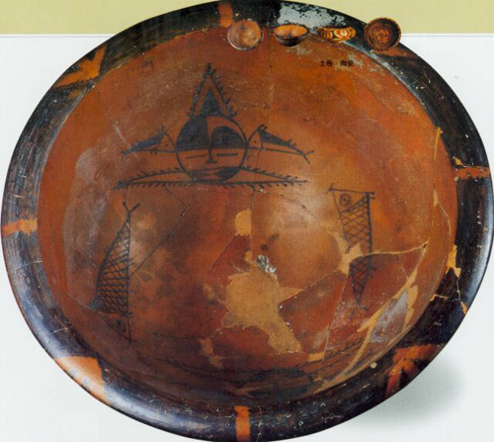
圆形古代陶器

Slide 10
仰韶时代

Slide 11
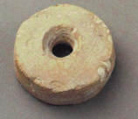
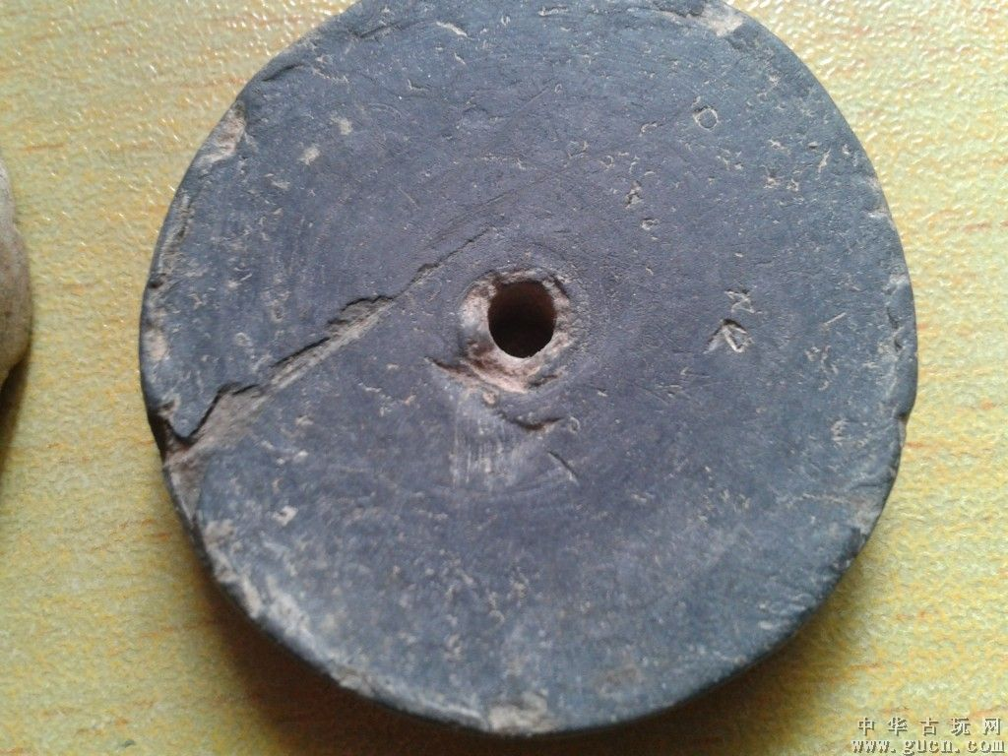
纺轮

Slide 12
古代人还发现，在搬运重物的时候，把几段圆木垫在大树、大石头下面滚着走，比扛着走省劲得多。

Slide 13
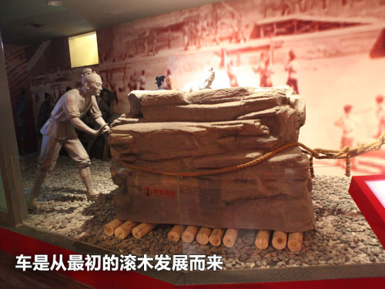

Slide 14
谢
您
聆
谢
的
听
好好学习

